Slide 1
BÀI TẬP LỚN LẬP TRÌNH DI ĐỘNG
ỨNG DỤNG QUẢN LÝ CHI TIÊU
Giảng viên: Lê Bá Vui
Sinh viên thực hiện:
Đỗ Thị Anh Thư - 20168813
Lê Đức Thắng - 20168649
Đoàn Đức Bảo - 2014

Slide 2
Giới thiệu chung về Ứng dụng tra cứu đồ ăn
Nhằm đáp ứng nhu cầu quản lý các khoản thu, chi trong tháng.
App được thiết kế trên nền tảng Android sử dụng hệ quản trị cơ sở dữ liệu SQLite

Slide 3
Các chức năng chính của Ứng dụng
Thêm, sửa, xóa giao dịch.
Hiển thị danh sách giao dịch và tìm kiếm trên danh sách đó.

Slide 4
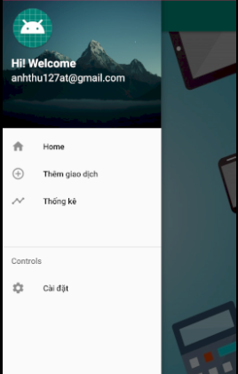
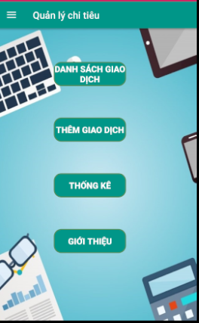
Giao diện các chức năng của ứng dụng
1. Giao diện màn hình chính:

Slide 5
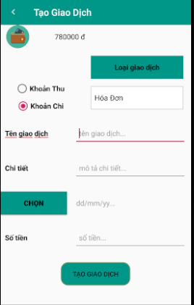
Giao diện các chức năng của ứng dụng
2. Giao diện tạo mới giao dịch:

Slide 6
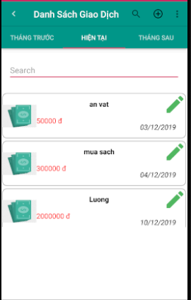
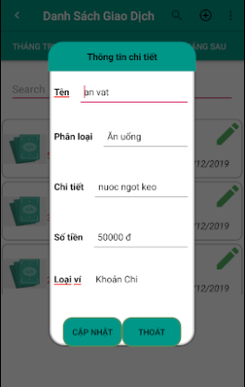
Giao diện các chức năng của ứng dụng
3. Danh sách giao dịch:

Slide 7
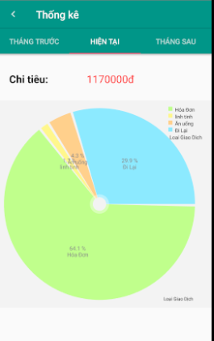
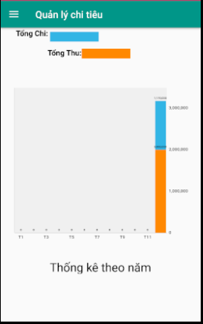
Giao diện các chức năng của ứng dụng
4. Thống kê theo biểu đồ:

Slide 8
Giao diện các chức năng của ứng dụng
6. Giao diện đánh giá món ăn

Slide 9
Tổng kết
- Sau thời gian phân tích và thiết kế, nhóm đã hoàn thành cơ bản hệ thống “Ứng dụng quản lý chi tiêu” đáp ứng nhu cầu cơ bản của người dùng.
- Mặc dù đã có nhiều cố gắng trong suốt quá trình làm bài tập lớn, nhưng do thời gian có hạn và thiếu kinh nghiệm trong thực tế nên cũng không thể tránh khỏi những nhược điểm và thiếu sót. Vì vậy, nhóm mong nhận được sự góp ý của thầy để nhóm chúng em có thể phát triển hệ thống này hoàn thiện hơn.

